Slide 1
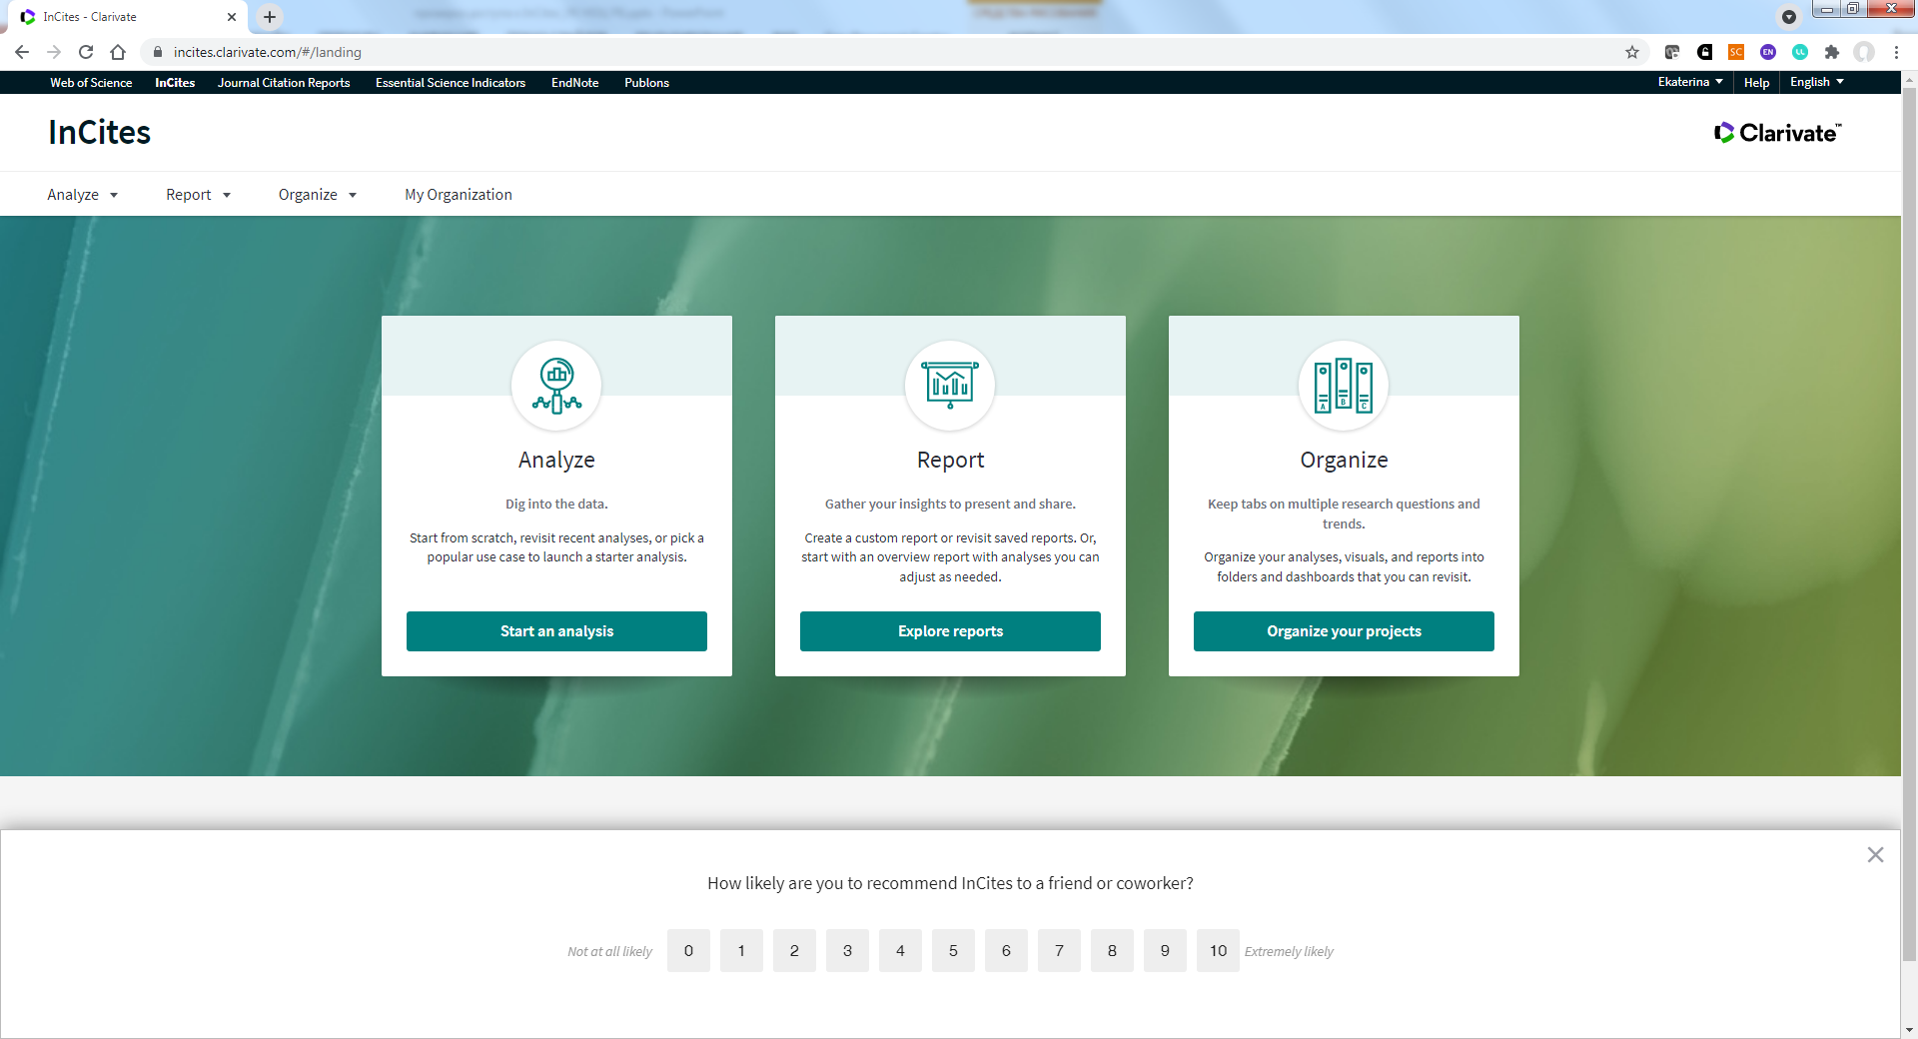
Вход на InCites Benchmarking & Analytics по ссылке: incites.clarivate.com
В случае отсутствии ранее проведенной регистрации для получения персонального пароля для работы на платформе Web of Science/InCites каждому пользователю необходимо зарегистрироваться
После захода по ссылке появятся окошки для ввода логина и пароля. Необходимо ввести адрес электронной почты и персональный пароль для работы на платформе Web of Science/InCites (если таковой уже есть)

Slide 2
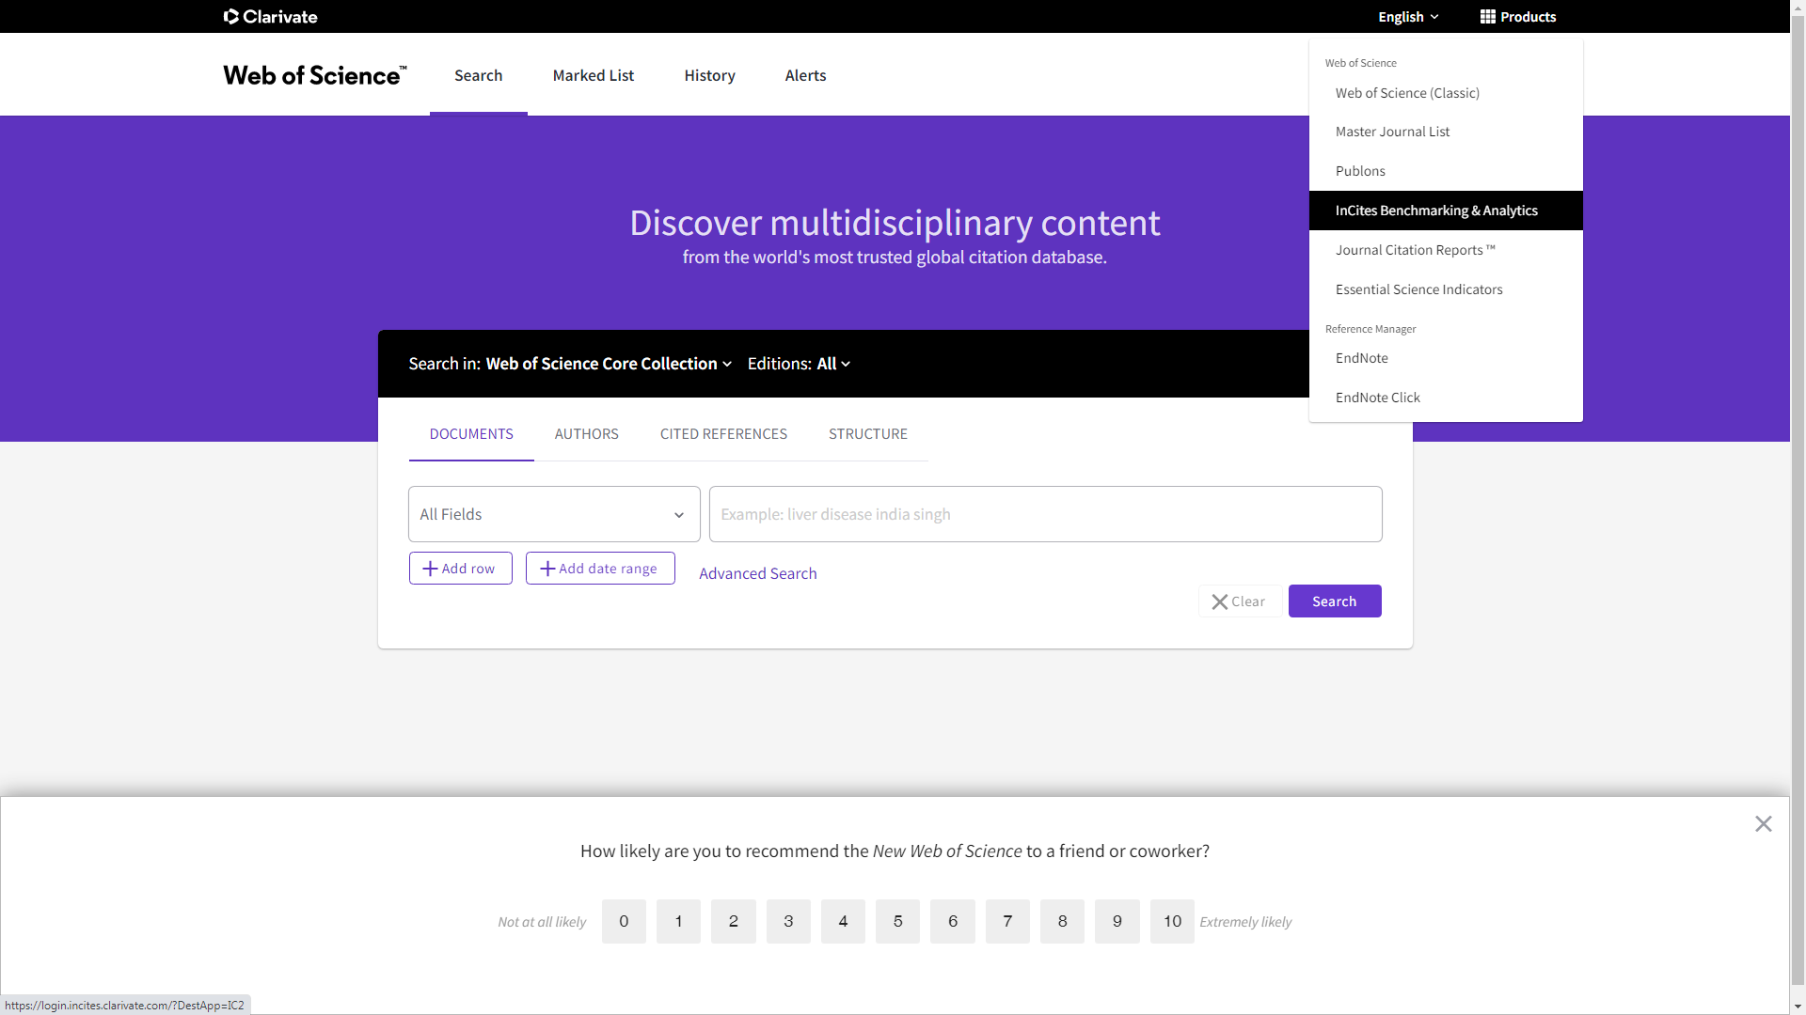
Вход через платформу Web of Science по ссылке: https://www.webofscience.com

